Slide 1
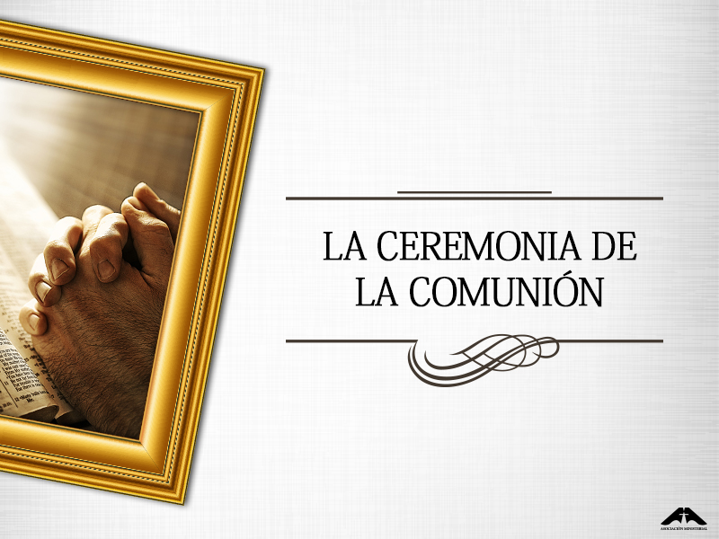

Slide 2
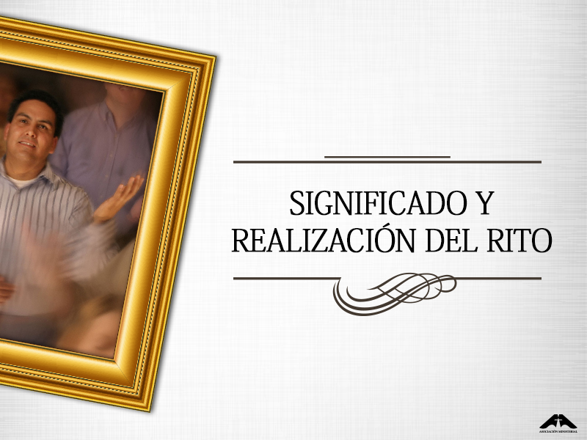

Slide 3

“La Cena del Señor es una participación en los emblemas del cuerpo y la sangre de Jesús como expresión de fe en él, nuestro Señor y Salvador. Cristo está presente en esta experiencia de comunión, para encontrarse con su pueblo y fortalecerlo.

Slide 4
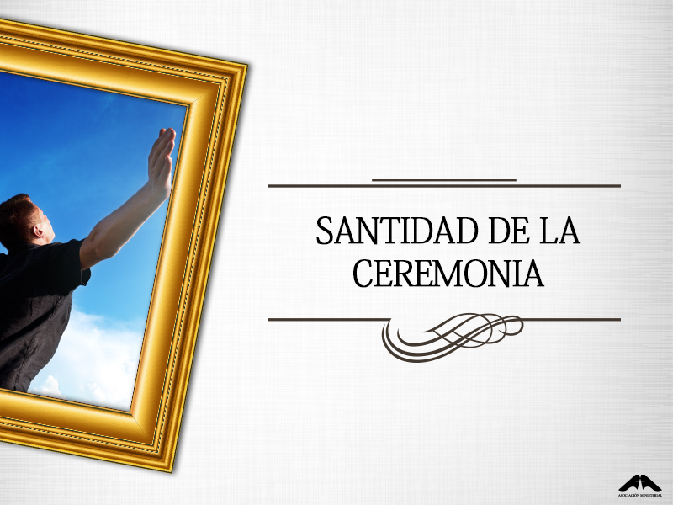

Slide 5

“Los ángeles declaran que Jesús, el Redentor de este mundo, es santo. Por lo tanto, los símbolos que representan su cuerpo y su sangre también son santos” (ibíd., p. 119).

Slide 6
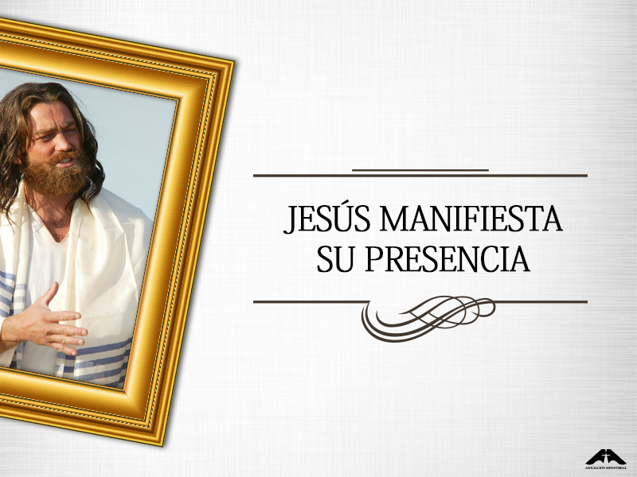

Slide 7

‘Es en estas ocasiones designadas por él mismo cuando Cristo se encuentra con los suyos y los fortalece por su presencia’ ” (El Deseado de todas las gentes, p. 613; citado en el Manual de la iglesia, p. 120).

Slide 8


Slide 9

El anuncio de la ceremonia
“El servicio de Comunión puede, con toda propiedad, formar parte de cualquier culto cristiano de adoración. Sin embargo, para darle el debido énfasis y hacerlo extensible al mayor número posible de miembros, generalmente se lo realiza durante el culto de adoración del sábado, preferentemente en el penúltimo sábado de cada trimestre.
Este servicio debe anunciarse el sábado anterior, destacando la importancia de la ceremonia, para que todos los miembros puedan preparar sus corazones y estar seguros de que fueron arregladas las desavenencias no resueltas de los unos con los otros.

Slide 10
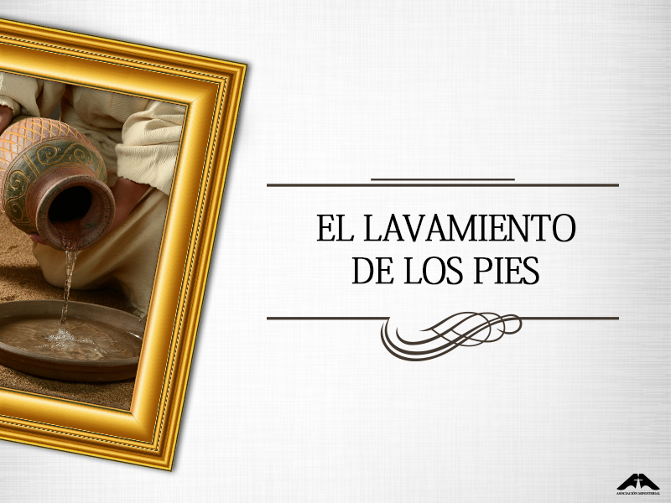

Slide 11


Slide 12

“Este rito es la preparación indicada por Cristo para el servicio sacramental.
Mientras se alberga orgullo y divergencia y se contiende por la supremacía, el corazón no puede entrar en compañerismo con Cristo. No estamos preparados para recibir la comunión de su cuerpo y su sangre. Por eso Jesús indicó que se observase primeramente la ceremonia conmemorativa
de su humillación” (El Deseado de todas las gentes, p. 605).

Slide 13
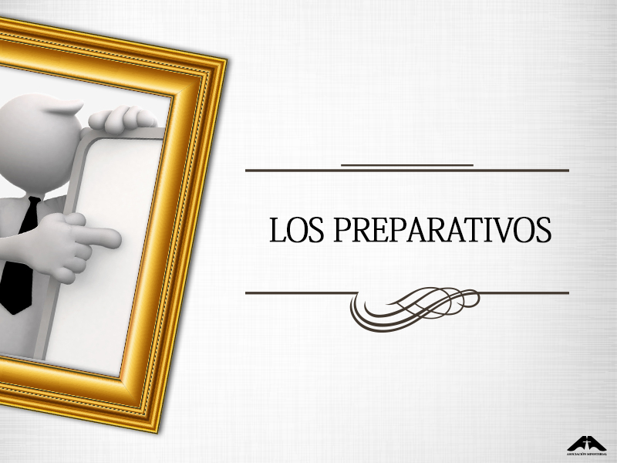

Slide 14
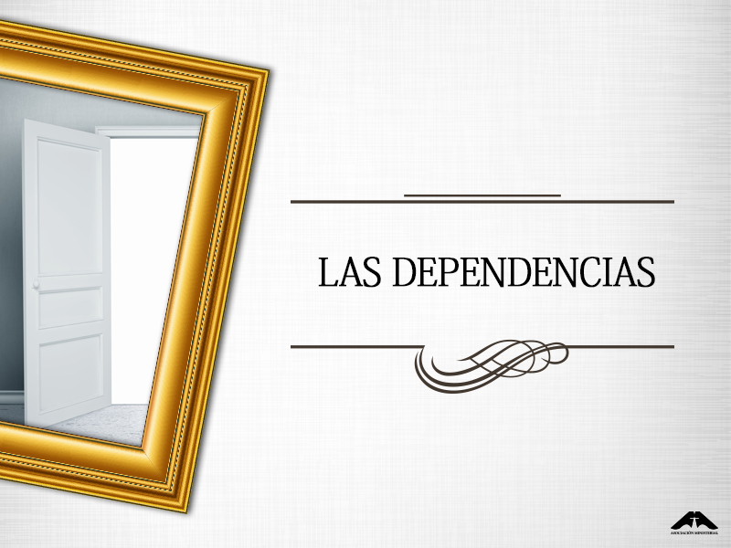

Slide 15
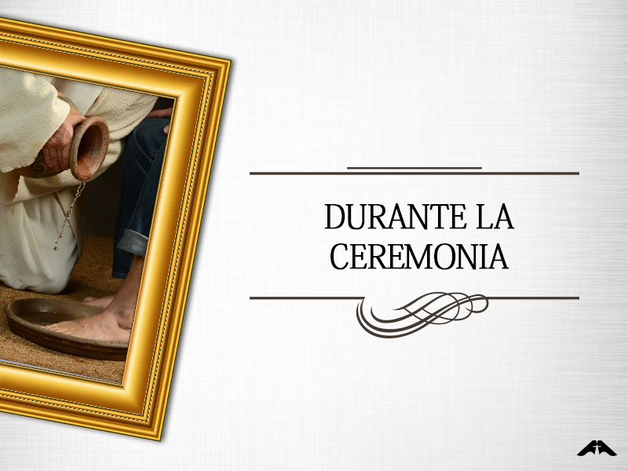

Slide 16
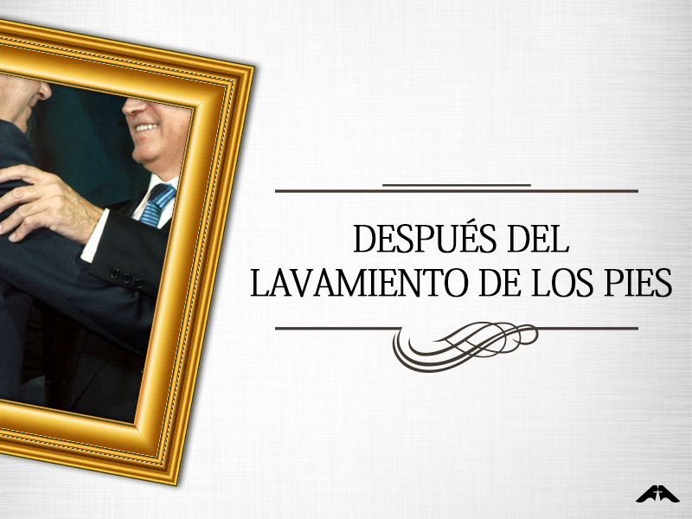

Slide 17
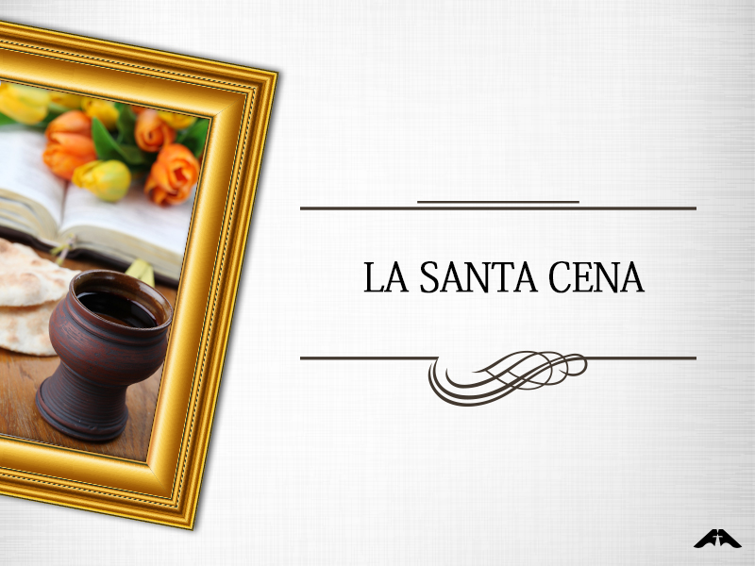

Slide 18
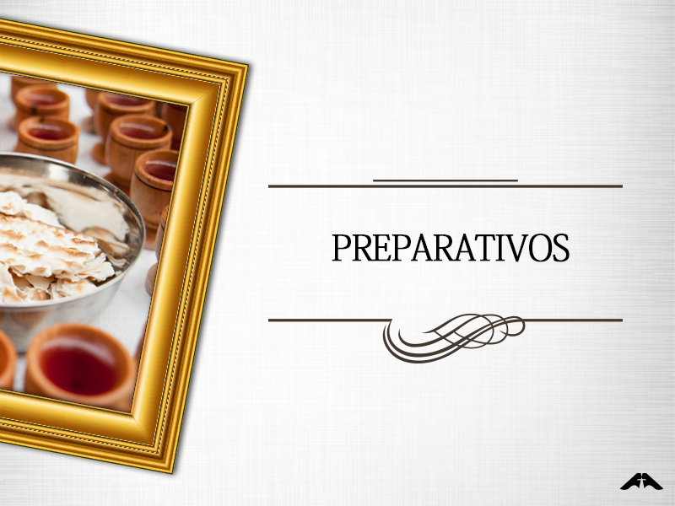

Slide 19

Es responsabilidad de las diaconisas proveer el vino y el pan con la antelación suficiente y en cantidades necesarias, a fin de evitar sorpresas de última hora.
Al preparar la mesa, las diaconisas deberán partir la mayor parte del pan, dejando apenas una pequeña cantidad para que los oficiantes lo partan simbólicamente.

Slide 20
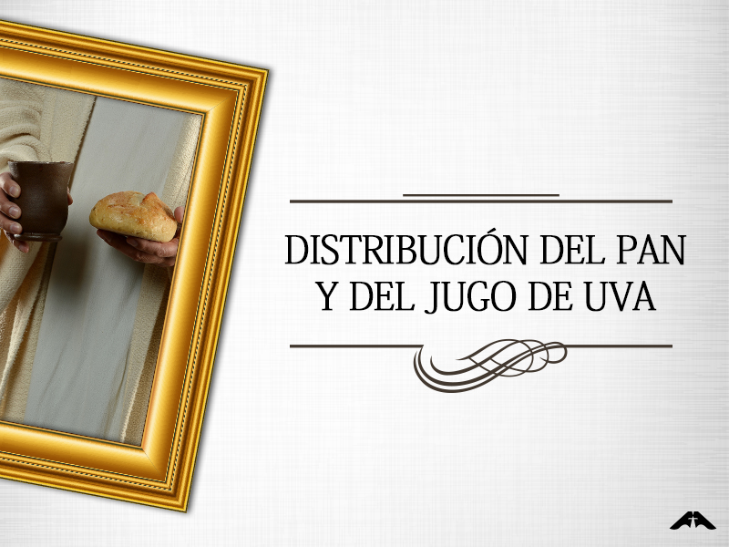

Slide 21
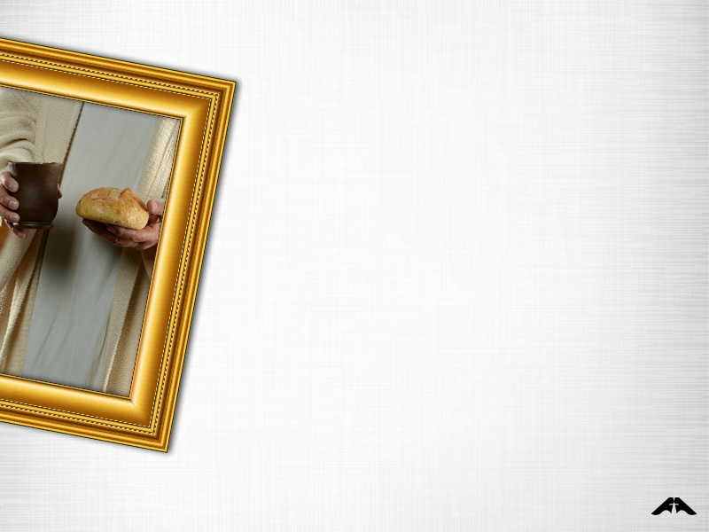
Debe ser dirigido por un pastor ordenado
Los diáconos, aunque sean ordenados, no pueden
dirigir el servicio”.
Se recomienda que sus vestimentas sean sobrias.
“Los ministros o los ancianos oficiantes ocupan sus lugares junto a la mesa donde se ha colocado el pan y el vino (jugo de uva sin fermentar), y los diáconos y las diaconisas toman sus lugares.
“Se retira el mantel que cubre el pan.
“A continuación se puede leer un pasaje apropiado de las Escrituras [...].

Slide 22
“Los oficiantes se arrodillan mientras se pide la bendición sobre el pan.
La congregación puede arrodillarse o permanecer sentada.
El ministro y los ancianos pasan los platos con el pan a los diáconos, para que lo sirvan a la congregación.
“Durante este tiempo, puede haber música especial, testimonios, un resumen del sermón, lectura selecta, canto congregacional o música para
meditación.
“Cada persona debe retener su porción de pan hasta que los oficiantes se hayan terminado de servir. Cuando todos se han sentado, el que dirige invita
a todos a participar del pan juntos. Todos oran silenciosamente mientras comen el pan.

Slide 23
“El ministro oficiante lee entonces pasajes apropiados de la Escritura [...]. Los oficiantes se arrodillan para ofrecer la oración de consagración sobre el vino. De nuevo, los diáconos sirven a la congregación. Mientras se sirve el vino, se pueden continuar las actividades sugeridas al repartir el pan.
Después de que los ministros o los ancianos oficiantes se sirvieron, todos los participantes beben el vino juntos.

Slide 24


Slide 25
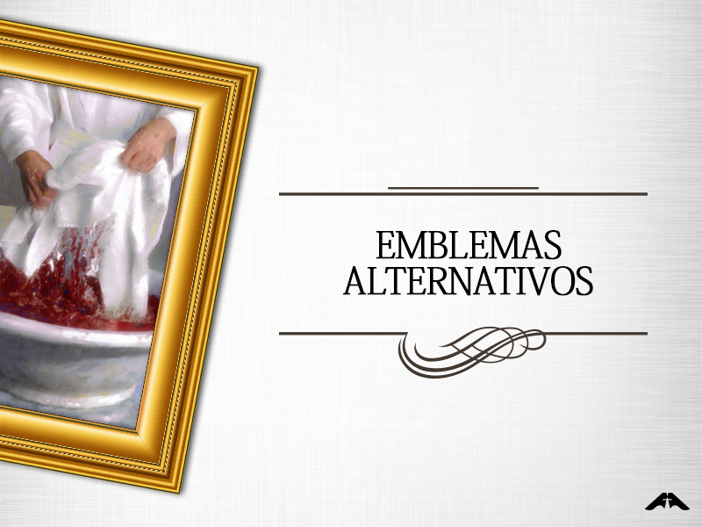

Slide 26
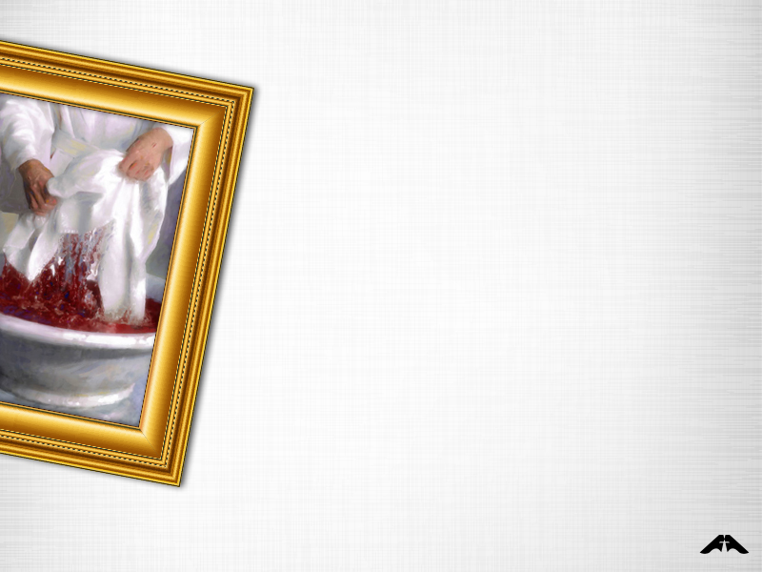
Observación: No se debe agregar al pan de la Santa Cena ningún ingrediente para introducir una novedad, como nata, esencia con algún aroma, chocolate, etc.

Slide 27
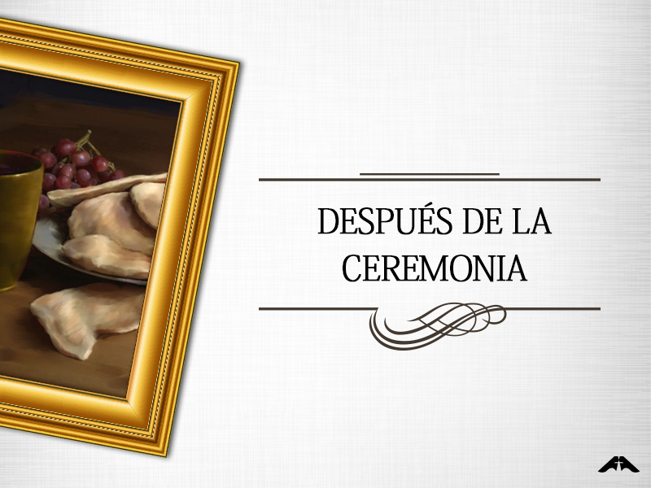

Slide 28
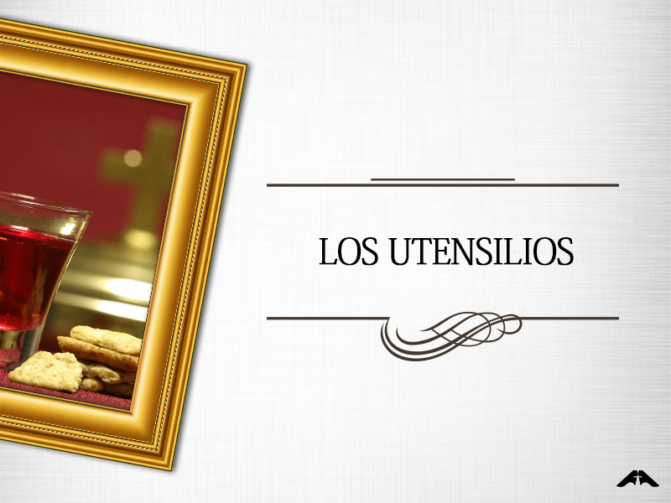

Slide 29

“Después del servicio, los diáconos y las diaconisas desocupan la mesa, recogen las copas y disponen respetuosamente de cualquier pan o vino sobrantes, derramando el vino en la pileta o en tierra y quemando el pan o disponiendo de él de otra manera apropiada, cuidando de que en ningún caso vuelva al uso común” (ibíd., p. 121).

Slide 30
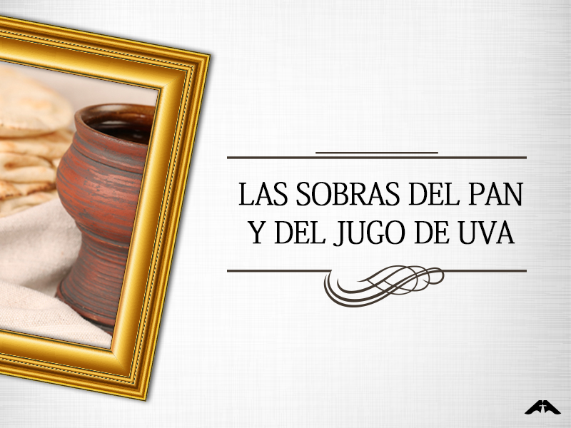

Slide 31

“El pan y el vino que sobró no deben ser consumidos, sino dispuestos de una manera respetuosa por los diáconos y las diaconisas luego de la Cena del Señor” (ibíd., p. 78).
Siendo que el Manual de la iglesia solamente dice: “eliminado de manera
reverente”, el consejo que la Secretaría Ministerial de la DSA votó es: “sugerir
que el pan y el jugo de uva que sobran de la Santa Cena, sean enterrados o quemados”.

Slide 32
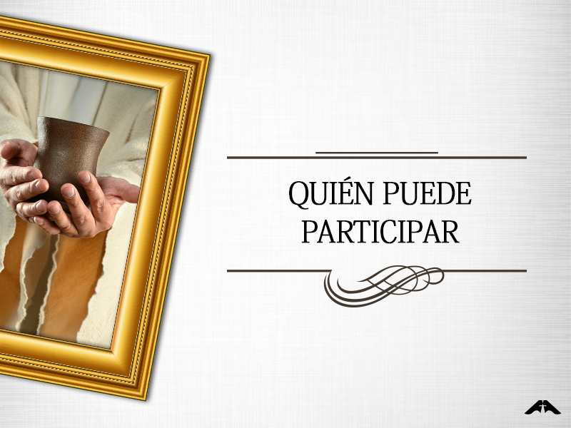

Slide 33

El significado de la ceremonia de la comunión se aplica a las personas que ya realizaron su entrega al Salvador y fueron bautizadas; es una renovación del compromiso asumido por medio del bautismo. Sin embargo, no se le
impide la participación de alguien que todavía no haya tenido esa experiencia, pero que aún desea tomar parte. “La Iglesia practica la Comunión abierta” (Manual de la iglesia, p. 122).

Slide 34
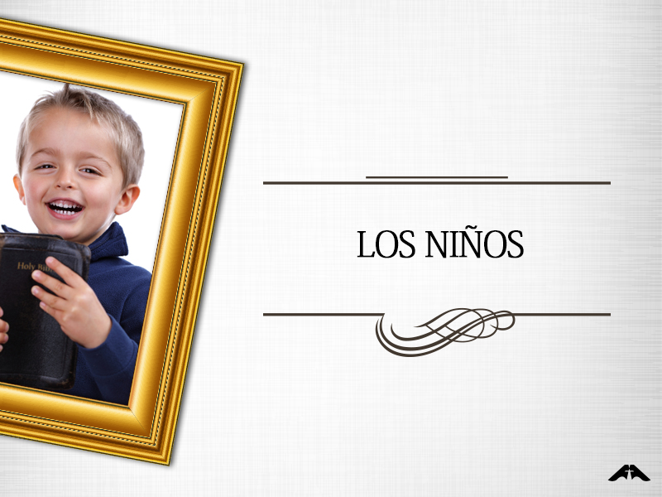

Slide 35

Con respecto a los niños, la orientación del Manual de la iglesia es clara:
“La Iglesia practica la Comunión abierta. Todos los que entregaron su vida al Salvador pueden participar. Los niños aprenden el significado del rito al observar a los que participan. Después de recibir instrucción formal en las clases bautismales y de hacer su compromiso con Jesús en el bautismo,
están preparados para participar de la ceremonia.

Slide 36
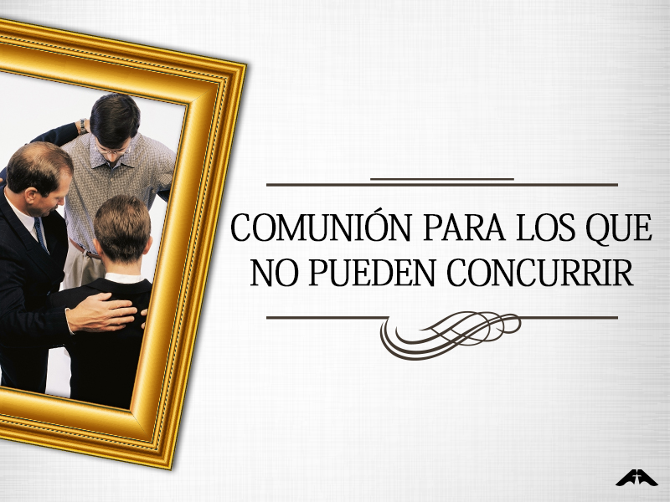

Slide 37

El pastor oficiante, o los ancianos de la iglesia, deberán informarse con anticipación si existen miembros de la iglesia enfermos o imposibilitados de concurrir a la ceremonia de la comunión en el templo. A esas personas se les debe ofrecer la oportunidad de recibir los emblemas y de participar del lavamiento de pies en el lugar donde están, si así lo desearen. El lavamiento de los pies puede ser excluido en algunos de estos casos. Los diáconos y las diaconisas deberán estar dispuestos a acompañar al pastor o al anciano que va a ministrar la ceremonia a esas personas.

Slide 38
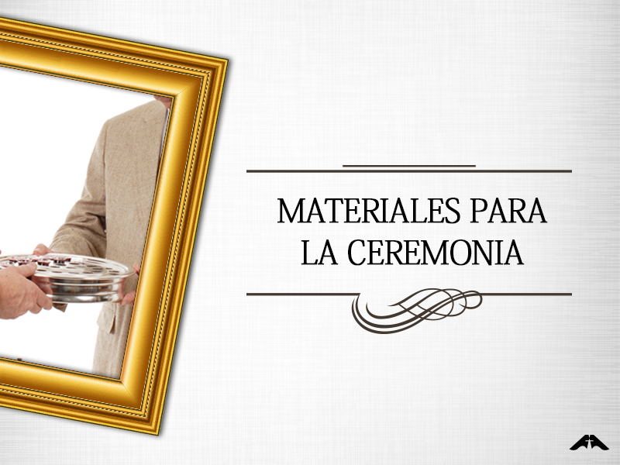

Slide 39
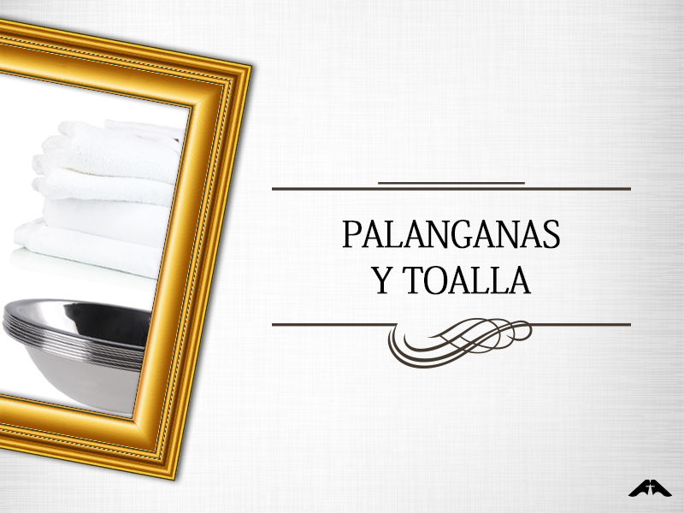

Slide 40
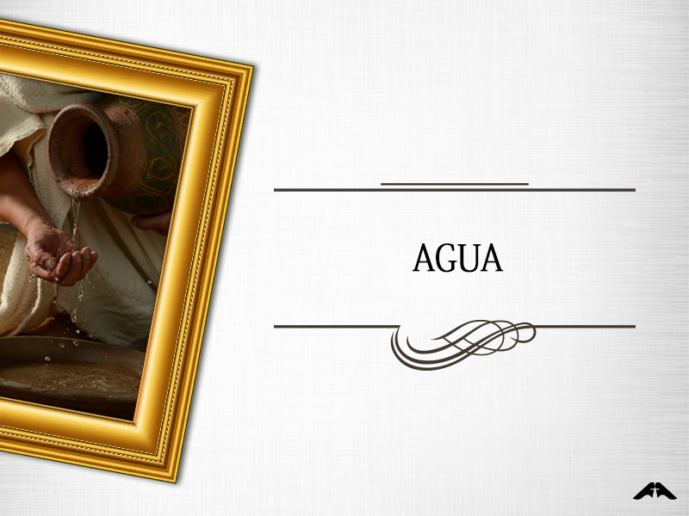

Slide 41
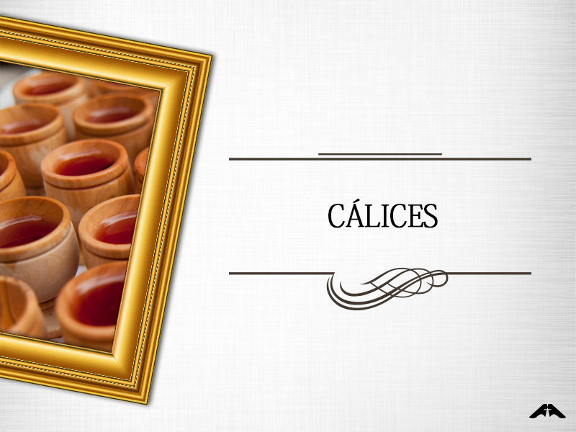

Slide 42
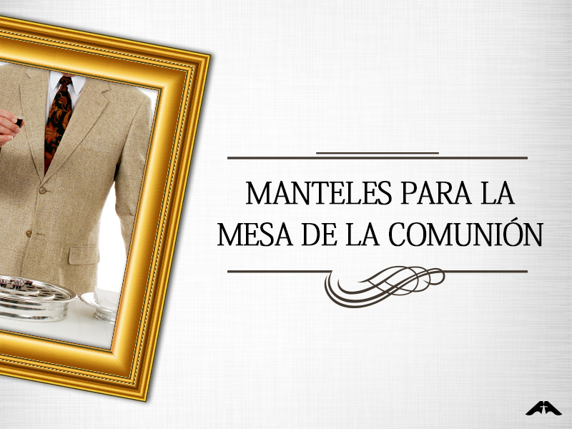

Slide 43
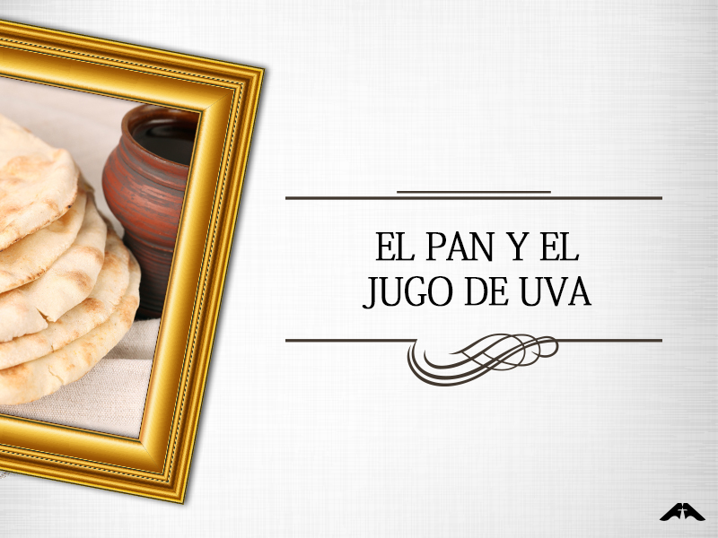

Slide 44
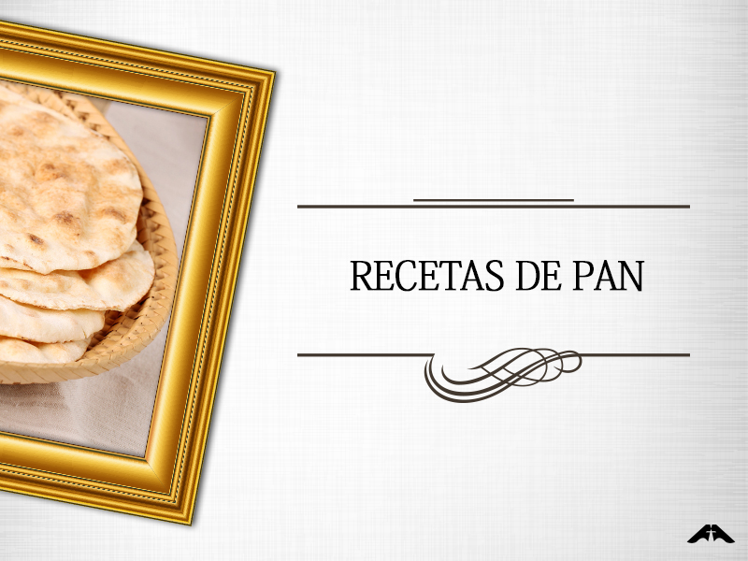

Slide 45
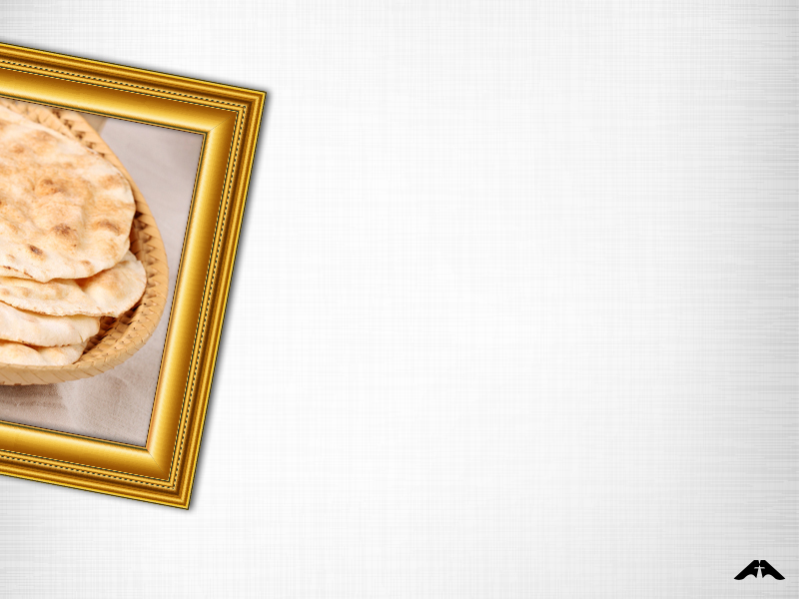
Recetas de pan
Receta 1 (para 50 personas)
1 taza de harina de trigo especial (preferentemente integral)
¼ de cucharada (de té) de sal
2 cucharadas (de té) de agua fría
¼ de taza de aceite de oliva o aceite vegetal
Receta 2 (para 300 personas)
3 tazas de harina de trigo
½ taza de aceite de oliva
Agua
Sal a gusto

